Slide 1
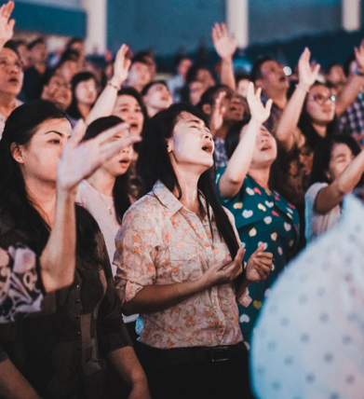
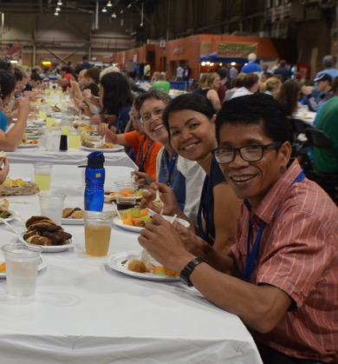
La comunidad mundial de fe – reunida
Más de 1.5 millones de creyentes en 58 países pertenecen a la tradición anabautista.
Cada seis años, el Congreso Mundial Menonita organiza una Asamblea Mundial, la próxima en Indonesia, del 5 al 10 de julio del 2022
¡Ofreciendo una experiencia verdaderamente global de adoración, aprendizaje, intercambio y servicio para todas las edades!
RESERVE LA FECHA
5-10 de julio del 2022
mwc-cmm.org
Notes:
• Plus d’un million et demi de croyants dans 58 pays sont de tradition anabaptiste.
• Tous les six ans, la Conférence Mennonite Mondiale organise une Assemblée mondiale, la prochaine aura lieu en Indonésie, du 5 au 10 juillet 2022
• Une véritable expérience internationale de louange, d’apprentissage, de partage et de service pour tous les âges !
DATE À RETENIR
5-10 juillet 2022​
mwc-cmm.org​

Slide 2
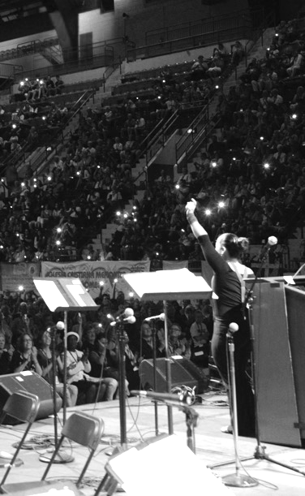
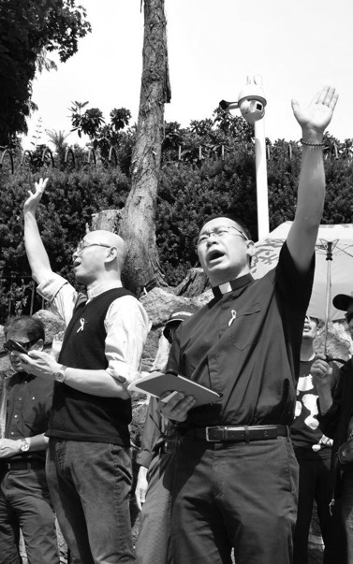
Siguiendo a Jesús juntos través de las barreras
Cualquiera que sea nuestra realidad, tenemos el llamado a seguir a Jesús a través de las barreras.
No estamos destinados a caminar este viaje en soledad. Es por eso que el Congreso Mundial Menonita organiza una Asamblea cada seis años, proporcionando un espacio para que las personas Anabautistas-Menonitas aprendan la verdad de Dios, adoren como uno solo cuerpo, compartan experiencias, establezcan relaciones y sirvan juntos.
RESERVE LA FECHA
5-10 de julio del 2022
mwc-cmm.org
Make plans to come in person or virtually!
5-10 July 2022
Semarang, Indonesia
More info: mwc-cmm.org
Notes:
Staying true to God’s word.
Witnessing to a changing world.
Pursuing peace and justice.
Building bridges.
Becoming better stewards.
Finding unity in diversity.
Whatever our reality, we are called to follow Jesus across barriers.
We are not meant to walk this journey alone. This is why Mennonite World Conference hosts an Assembly every six years, providing a space for Anabaptists-Mennonites to learn God’s truth, worship as one, share experiences, build relationships, and serve together.
Make plans to come in person or virtually!
5-10 July 2022
Semarang, Indonesia
More info: mwc-cmm.org

